Slide 1
학술정보 이용 안내
2011. 3
중 앙 도 서 관

Slide 2
목 차
학술지 검색
연속간행물 검색
메타검색
RISS.KR
학술 D B
학위논문 검색
학위논문 원문검색
DDOD / PQDT
유용한 사이트
SCOPUS / JCR / 통합검색 / 통계 및 여론 / Scholar.google

Slide 3
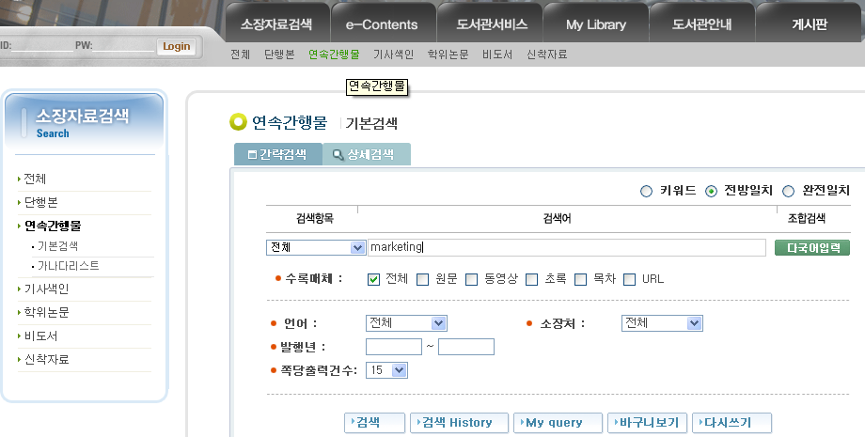
* 학술지 검색_ 연속간행물 검색
도서관 홈페이지(http://lib.daegu.ac.kr) / 소장자료 검색 / 연속간행물
구독중인 국내외 학술지의 인쇄 및 전자 저널 모두 확인 가능

Slide 4
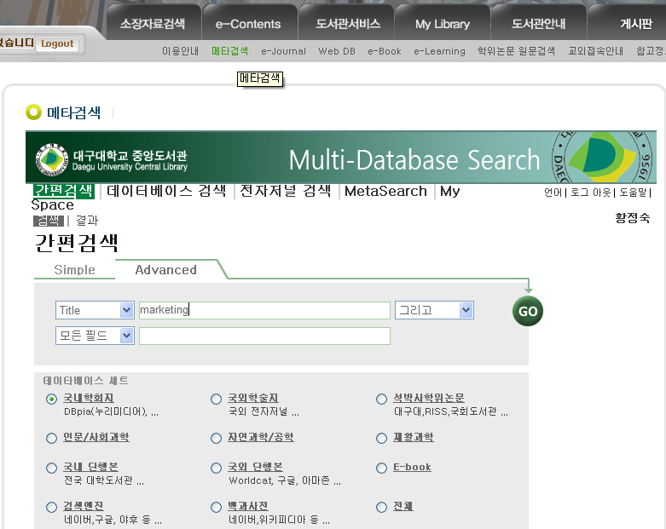
* 학술지 검색_ 메타검색
도서관 홈페이지(http://lib.daegu.ac.kr) / e-Contents / 메타검색
주제분야의 포괄적인 학술지 검색
원하는 자료(전자저널, 학술 DB, e-book)를 한꺼번에 검색
전자저널도 한번에 링크

Slide 5
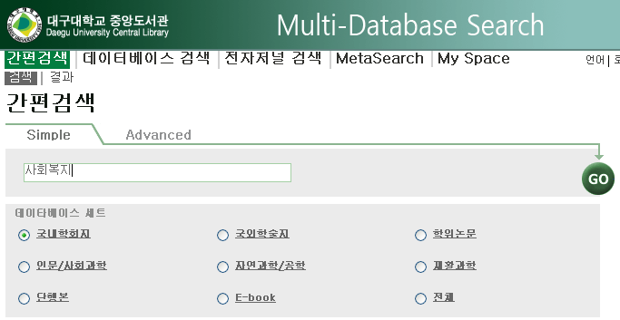
* 학술지 검색_ 메타검색
간편검색
주제별 그룹(데이터베이스 세트)을 이용하여 검색
검색할 그룹 선택
검색창에 키워드 입력
GO 버튼 클릭

Slide 6
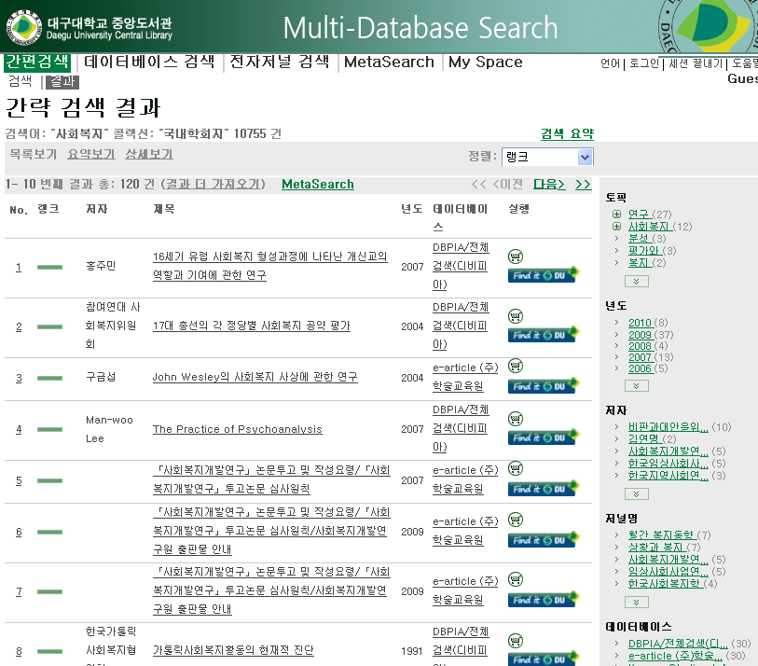
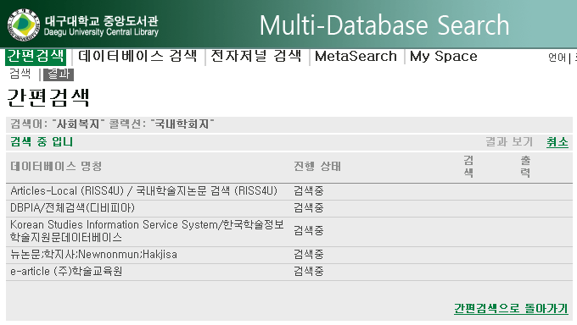
* 학술지 검색_ 메타검색
간편검색
국내학회지 항목에 포함된 모든 DB 검색 후 검색결과가 보여짐
버튼 클릭, My Space 의 e-shelf에 해당 article을 저장
간략검색 결과에서 클릭(원문, 소장정보, 원문복사 등 확인)

Slide 7
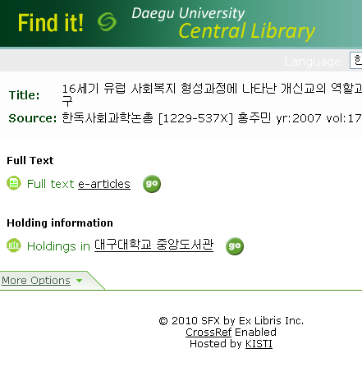
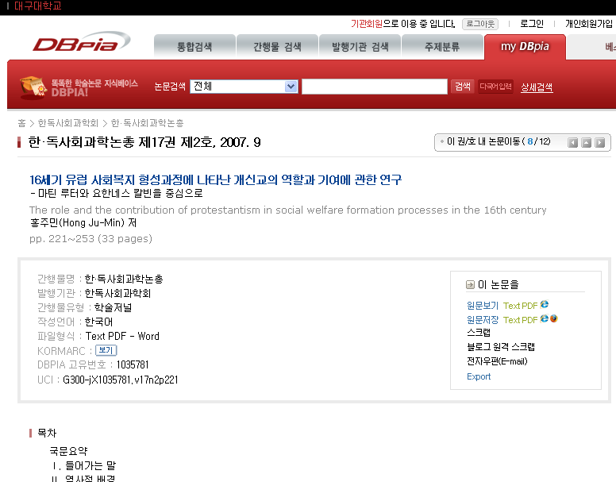
* 학술지 검색_ 메타검색
간편검색
Full text 의 Go 클릭
원문이 있는 해당 사이트로 링크-> 원문보기

Slide 8
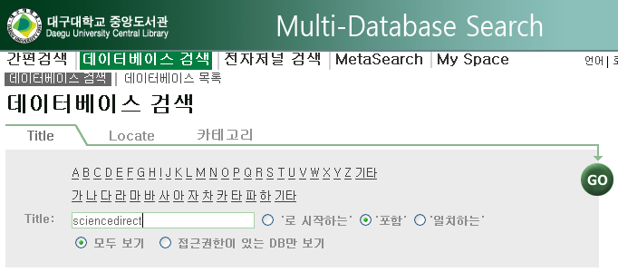
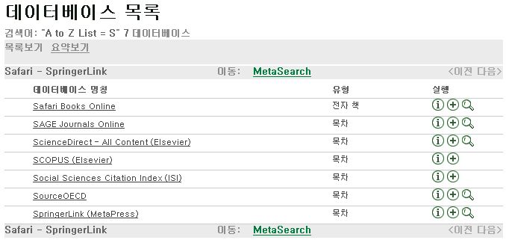
* 학술지 검색_ 메타검색
데이터베이스 검색
특정 데이터베이스명 입력 GO버튼 클릭 or 알파벳 두문자 클릭
버튼 클릭, 데이터베이스 상세정보 확인
버튼 클릭, My Space의 My Database로 저장
버튼 클릭, 해당 데이터베이스내에서 검색

Slide 9
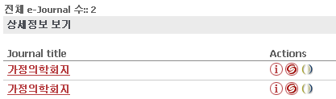
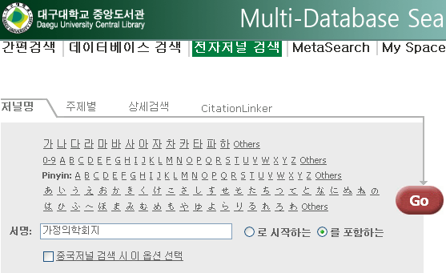
* 학술지 검색_ 메타검색
전자저널 검색
특정 전자저널 입력 후 Go 버튼 클릭 or 저널 두문자 클릭
버튼 클릭, 저널의 상세정보 확인
버튼 클릭, 원문이 제공되는 데이터베이스 확인
버튼 클릭, My Space의 My E-Journal로 저장

Slide 10
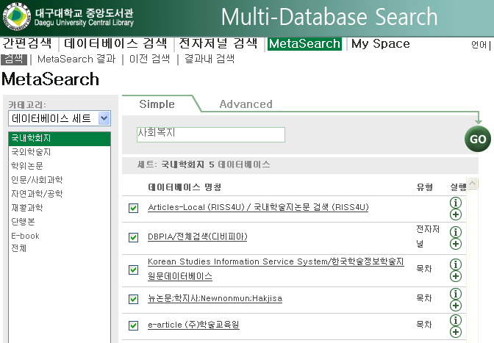
* 학술지 검색_ 메타검색
MetaSearch
데이터베이스 세트 및 주제별 항목에서 원하는 데이터베이스를 선택하여 검색

Slide 11
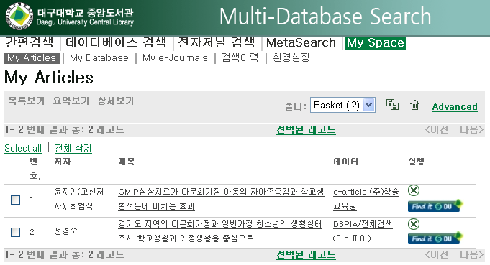
* 학술지 검색_ 메타검색
My Space
My Space 활용을 위해서는 로그인 필수
My Article : 간편검색에서 저장된 article 확인
My Database : 데이터베이스 검색에서 저장된 DB 확인
My e-Journal : 전자저널 검색에서 저장된 저널 확인

Slide 12
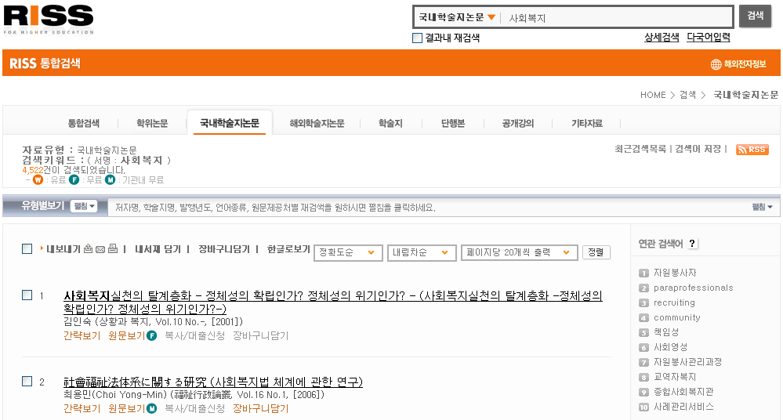
* 학술지 검색_ http://riss.kr
교육과학기술부 출연기관인 한국교육학술정보원에서 제공하는 학술연구정보서비스
국내외 학술지 147,000 여종 서지 및 원문검색 가능
국내 학술지 정보의 포괄적인 검색 가능

Slide 13
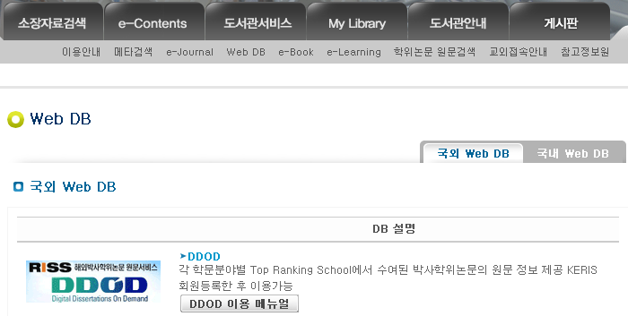
* 학술지 검색_ 학술 DB
도서관 홈페이지 / e-Contents / e-Journal or Web DB
도서관이 구독중인 전자저널 및 Web DB 검색의 개별 검색
관련성이 높은 자료 및 특정 주제 검색시 사용
DB 명 | 학회/연구소 | Fulltext 종 수 | URL
KISS | 1,200 | 1,344 | http://search.koreanstudies.net
DBPIA | 350 | 1,021 | http://www.dbpia.co.kr/
NEWnonmon | 50 | 66 | http://newnonmun.com/webdb
E-article | 370 | 542 | http://www.earticle.net
교보문고스콜라 | 250 | 390 | http://Scholar.dkyobobook.co.kr
국내 학회지 : 한국연구재단 등재 and 등재후보지 : 2,050종 __ 2011. 3. 1 현재

Slide 14
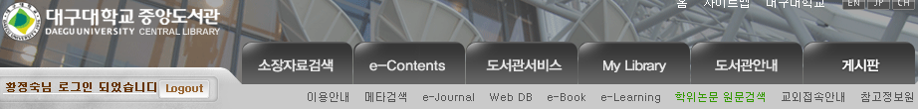
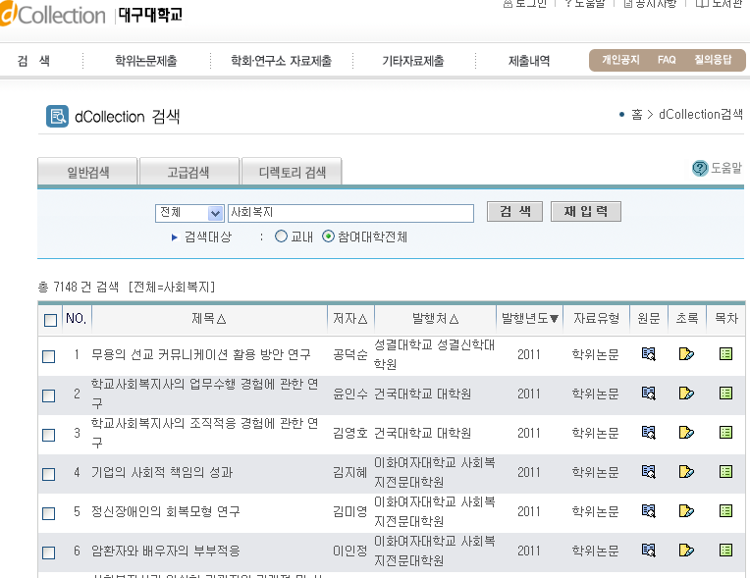
* 학위논문 검색_ 학위논문 원문검색
도서관 홈페이지 / e-Contents /
학위논문 원문검색
교내 석박사 학위논문 원문 검색 가능
국내 140여 대학 학위논문 통합검색 가능
(일부 원문 이용 가능)

Slide 15
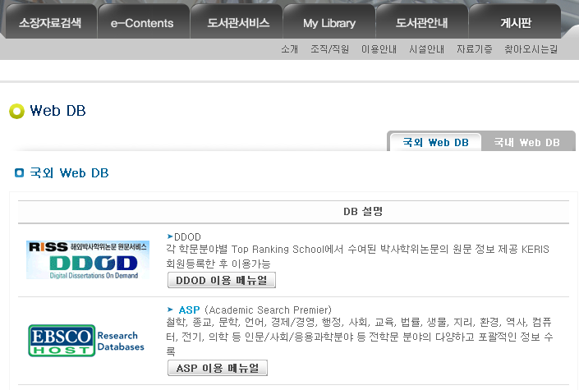
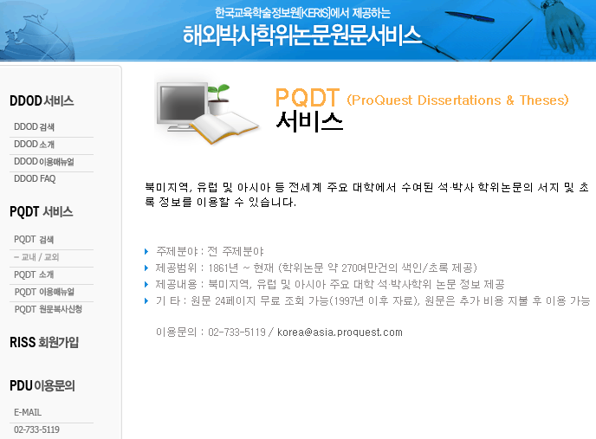
* 학위논문 검색_ DDOD / PQDT
도서관 홈페이지 / e-Contents / 국외 Web DB / DDOD or PQDT
논문쓰기 전 필수 !!

Slide 16
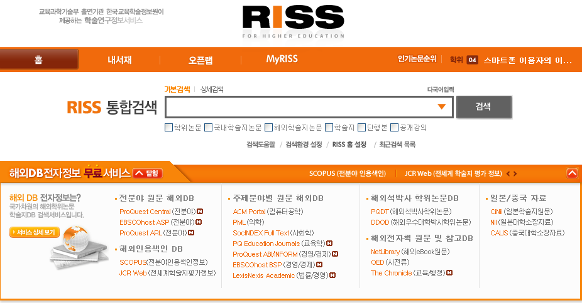
* 유용한 사이트 : Scopus
riss.kr 홈페이지 / 해외 DB 전자정보 무료 서비스 / SCOPUS
전세계 최대 사회과학 및 과학기술분야 14,000 여종 인용 색인 정보 확인
당일 오후 5시 부터 익일 오전 9시 까지 이용 가능
RISS / 해외 DB 를 무료로 사용 가능

Slide 17
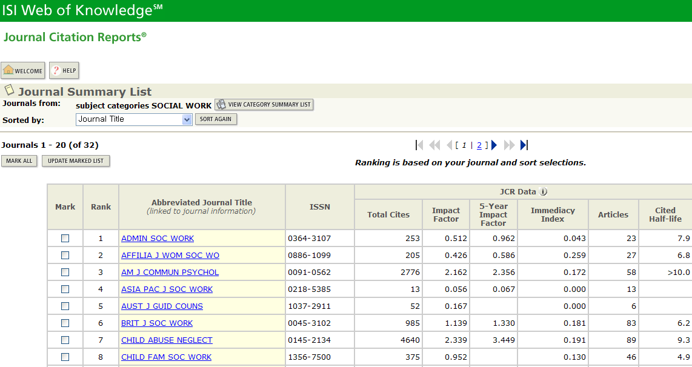
* 유용한 사이트 : J C R
도서관 홈페이지 / e-Contents / Web DB / JCR
특정 저널의 Impact Factor 값 확인
주제분야 core Journal 확인 가능

Slide 18
* 유용한 사이트 : 통합검색
Wikipedia = http://wikipedia.org
전 세계 사람들이 공동으로 참여하는 웹 기반의 다언어 백과사전
누구나 자유롭게 글을 올림
국가지식포털(한국정보문화진흥원) = http://knowledge.go.kr/
각 기관별로 디지털화된 국가지식 자료를 통합 검색하여 제공
정부출연기관 지식정보검색= http://ikis.re.kr/
경제, 인문사회연구회 23개 소관연구기관의 각종 연구보고서 및 정책자료 검색
국가전자도서관= http://ikis.re.kr/
국가 주요 도서관의 모든 자료를 통합검색 가능(국립중앙도서관, 국회도서관, 법원도서관, 한국교육학술정보원 등)

Slide 19
* 유용한 사이트 : 통계 및 여론
국가통계포털 = http://kosis.kr
통계청에서 운영하는 대한민국 통계정보 포탈로서 1,000여종의 국가 승인 통계자료를 제공하고 있으며, 정부/지정기관, 해외기관의 400여 통계자료를 제공
Undata = http://data.un.org
유엔 통계국 및 국제기관에서 집계하여 제공하는 통계 DB로서 세계 280여 개국에 대한 300 종 이상의 통계 테이터를 제공
KSDC(Korean Social science Data Center) = http://ksdc.re.kr
국내외 공공기관, 언론기관, 조사기관 등에서 수집된 1,500여건의 여론조사 자료 제공
ICPSR(Inter-university Consortium for Political and Social Research)= http://icpsr.umich.edu
1400년대부터 약 19개 주제분야의 6,000여건에 해당하는 설문조사자료와 450,000개 이상의 관련 수치자료파일 및 메타데이터 제공

Slide 20
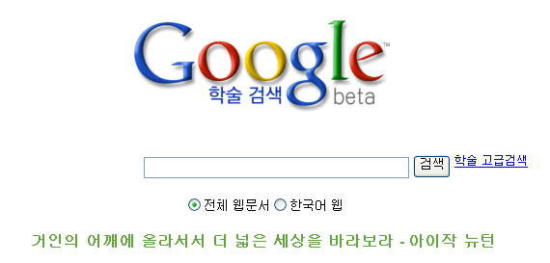
* 유용한 사이트 : Scholar.google
http://scholar.google.com
학술 출판사, 전문학회 , Preprint repositories, 대학, 학술 조직에서 출판되는 모든 문헌 검색 가능
현재 우리대학이 구독중인 학술자료인 경우 원문 보기 가능

Slide 21
교육문의
황정숙
중앙도서관 학위논문실 :850- 5455
E-mail : jswhang@daegu.ac.kr
Thank You!!

